Slide 1

Sesiones de aprendizaje asistido
Personalización de Instrumentos de Recolección y Almacenamiento de Datos
Dra Cristiane Bresani, PhD
Fiocruz Pernambuco, Brasil
TGHN Latino América e Caribe
Clase 1

Slide 2
Introducción a las Bases de Datos en la Investigación Clínica

Slide 3
DATOS
Contenido mensurable en su forma primaria
Registros aislados, aleatorios, sin ninguna análisis ni estructuración
No transmite ningún mensaje que permita la comprensión de una situación
Nivel más bajo de abstracción del contenido
Estructuración o organización de los datos
No es conocimiento, todavia
INFORMACIÓN
Información procesada y transformada
Añadida de repertorios previos
Otorga interpretar, actuar y prever el resultado de dicha acción
CONOCIMIENTO
Clase 1

Slide 4
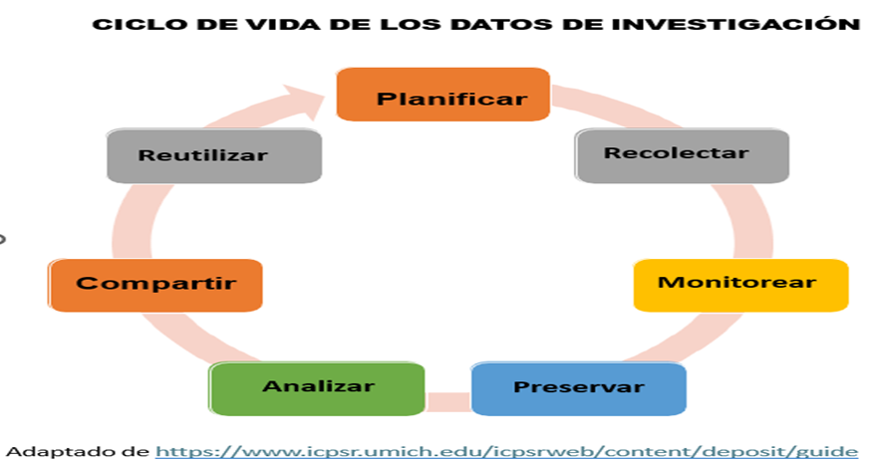

Slide 5
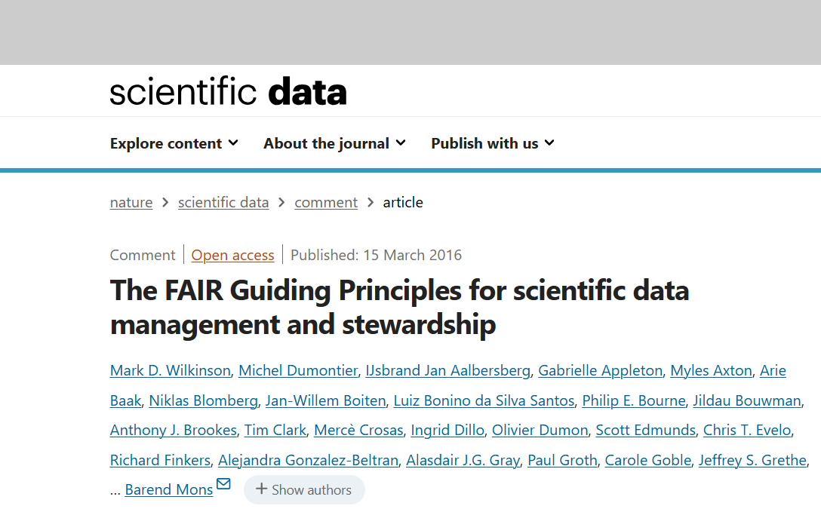


Slide 6
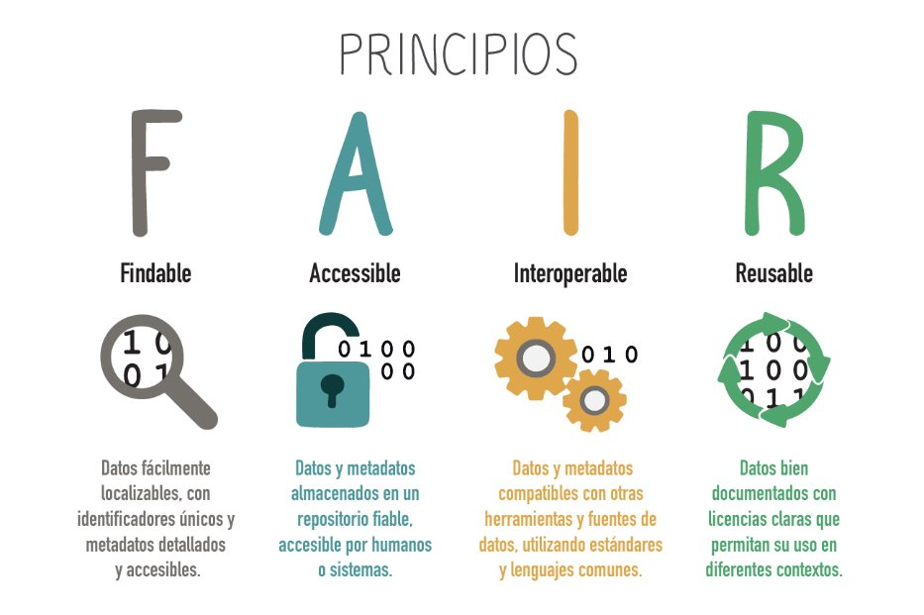

Slide 7

F1. Identificador global único y permanente​
F2. Metadatos robustos (definidos por R1 a continuación)​
F3. Metadatos incluyen el identificador de los datos​
F4. Registrados o indexados en un recurso que se puede buscar
A1 Son recuperables mediante su identificador utilizando un protocolo de comunicación estandarizado​
A1.1 El protocolo es abierto, libre e implementado universalmente​
A1.2 Cuando sea necesario, el protocolo permite un procedimiento de autenticación y autorización​
A2. Los metadatos son accesibles, incluso cuando los datos ya no están disponibles​
I1 Utilizan un lenguaje formal, accesible, compartido y ampliamente aplicable para representar el conocimento
I2. Utilizan vocabularios que siguen los principios FAIR
I3. Incluyen referencias calificadas a otros (meta)datos
R1 Los (meta)datos están descritos de manera robusta con una pluralidad de atributos precisos y relevantes.
R1.1. Los (meta)datos se liberan con una licencia de uso de datos clara y accesible.
R1.2. Los (meta)datos están asociados con un origen detallado.
R1.3. Los (meta)datos cumplen con los estándares de dominio de una comunidad.

Slide 8
Finalidad de la Gestión de Datos
Integridad de los datos
Datos confiables y relevantes
Datos apropiados para el propósito del estudio
Reproducibilidad
Origen de los datos
Documentación desde el origen - Metadatos
Seguridad de los datos
Política de privacidad
Prohibición de uso no autorizado
Prevenir la pérdida de datos
Clase 1

Slide 9

Buenas prácticas en la gestión de datos
Formularios revisados por el equipo antes del estudio
Capacitación del equipo que recogerá los datos
Preferencia por datos estructurados o semiestructurados
Clase 1

Slide 10




Planificación de la recolecta de datos
Análisis fácil
En general, son más coherentes y consistentes
Compatibilidad con programas de análisis de datos
Pueden permitir la integración con otros sistemas
Datos estructurados
Datos no estructurados
Difíciles de analizar
No son muy útiles al final del estudio
Análisis difícil​

Slide 11

Fecha de Nacimiento x Edad
Peso y Estatura x IMC
Fracción de eyección x disfunción ventricular
Clase 1

Slide 12

Planificación para garantizar la calidad de la recolección de datos
Verificar la disponibilidad y la veracidad de los datos
Validar las herramientas para la recolección y el almacenamiento
Conducir el monitoreo interno
Conocer y respetar las cuestiones éticas y de privacidad
Capacitaciones del equipo
Utilizar herramientas que permitan la extracción y análisis
Clase 1

Slide 13


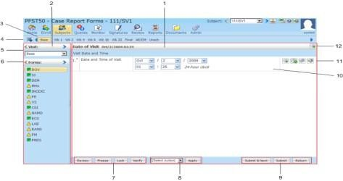
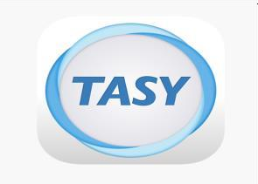
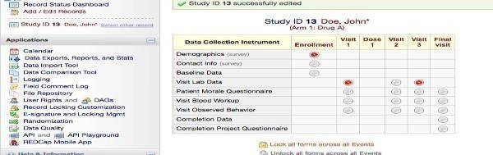
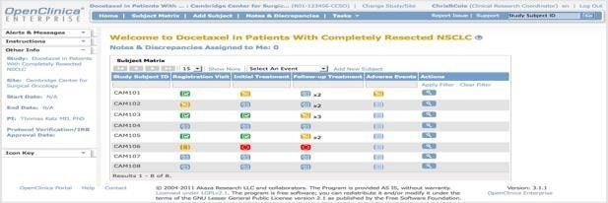
Herramientas para Recolección/Almacenamiento de datos
Formularios: CRFs electrónicos; Google Forms, Survey Monkey
Aplicaciones: EXCEL, BR Office, ACCESS, Oracle, MySQL
Sistemas web: REDCap, OpenClinica, Epi Info
Sistemas hospitalarios electrónicos: MV, MV Soul, TASY.

Slide 14
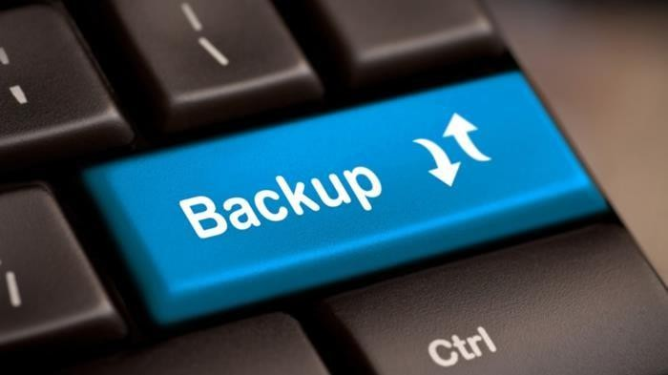
Aula 1

Slide 15
Research Electronic Data Capture (Captura Electrónica de Datos para Investigación)
Una plataforma digital accesible desde computadoras, tabletas o teléfonos mobiles
Desarollada en 2004 por investigadores de la Universidad de Vanderbilt (Tennessee, USA)
Sin costos de adquisición o actualización, aunque no es abierta (código fuente cerrado)
Disponible exclusivamente para instituciones sin fines de lucro
Introducida en Brasil en 2011 (y en LAC) a través de la Facultad de Medicina de la Universidad de São Paulo
Creación simplificada de instrumentos para recoleción y gestión segura de datos en línea
Ofrece una variedad de herramientas que pueden adaptarse a casi cualquier diseño de investigatión

Slide 16
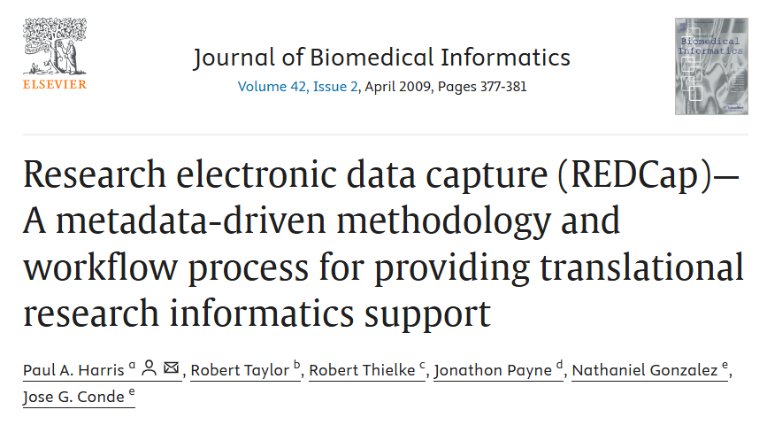
286 proyectos de investigación translational
27 instituciones en una creciente red de cooperación
Rob Taylor Director de desarrollo de aplicaciones en VUMC
Paul Harris Profesor de Informática Biomédica e Ingeniero Biomédico en la Universidad de Vanderbilt
Clase 1

Slide 17
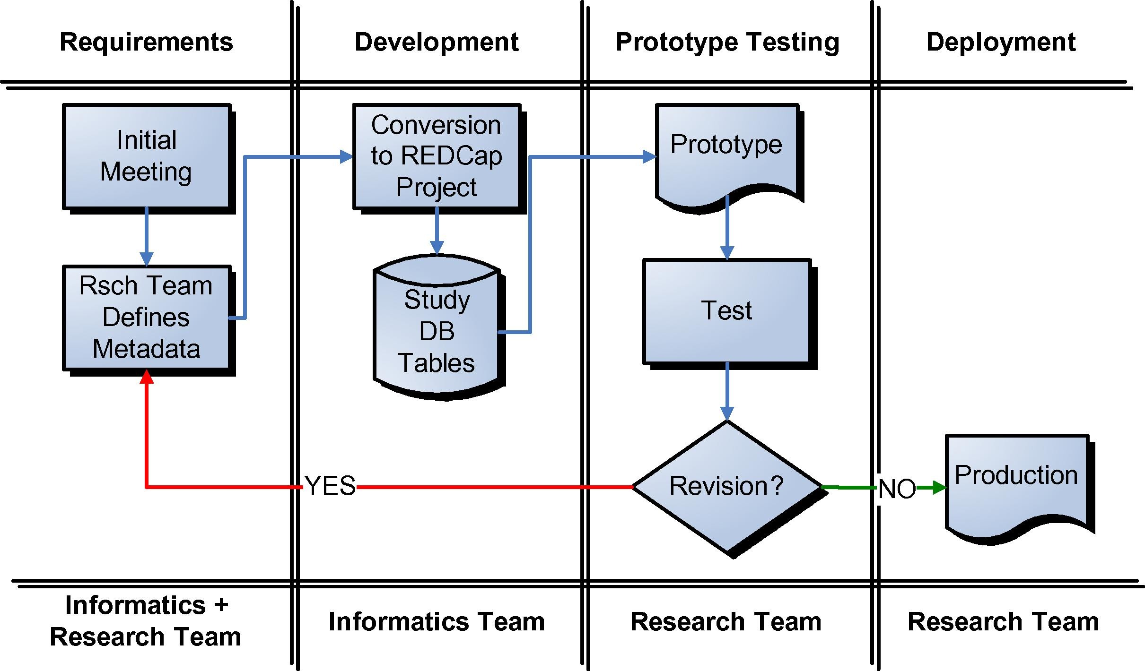
P.A. Harris et al. / Journal of Biomedical Informatics 42 (2009) 377–381

Slide 18
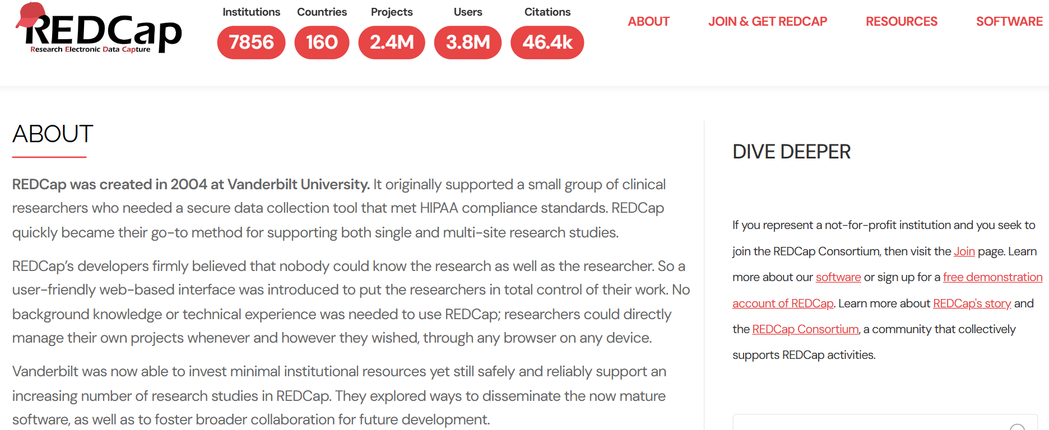
https://projectredcap.org/about/

Slide 19
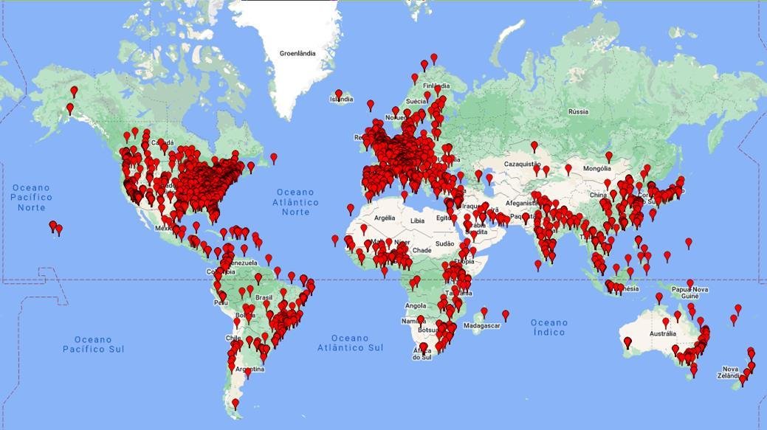


https://projectredcap.org/wp-content/themes/rcap/map/map_fullscreen.php
300 instuciones
Fuente: REDCap (projectredcap.org)
Clase1

Slide 20
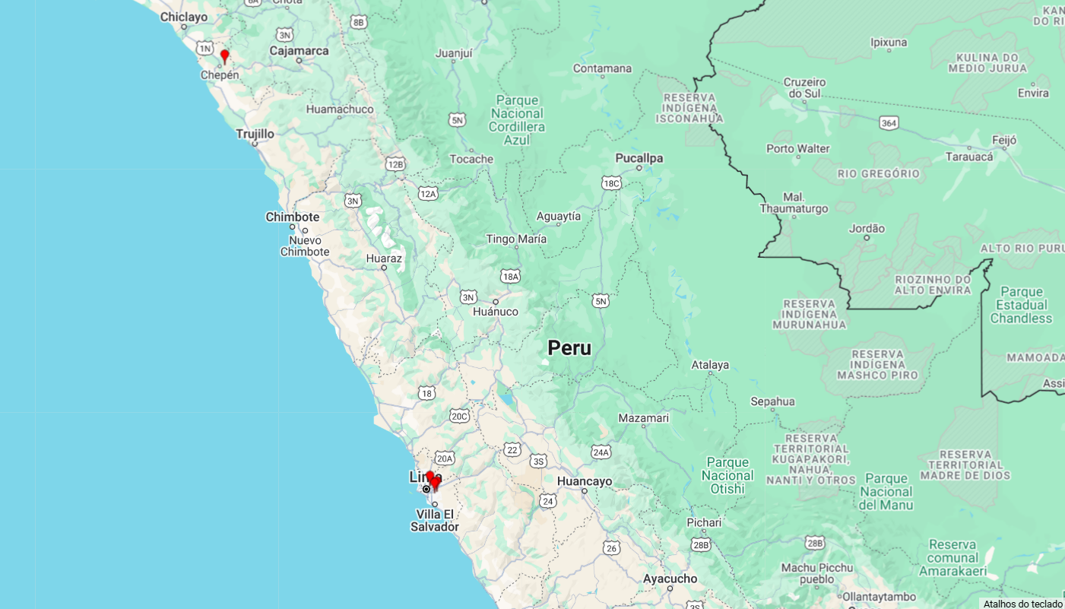

Liga Contra el Cancer Dr. Oscar Raudales Barahona
Univerdidad Peruana Cayetano Heredia
Int Center for Advanced Research and Applied Science
Socios En Salud Sucursal Peru

Slide 21
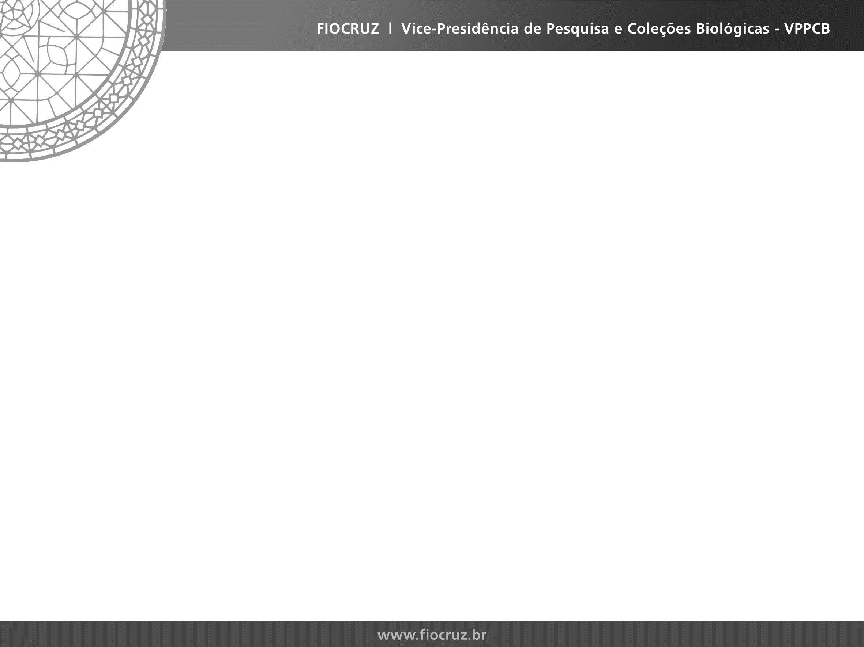
Dudas?

Slide 22
Referencias bibliográficas
https://www.xpositum.com.br/ciclo-de-vida-dos-dados-e-lgpd
Wilkinson, M., Dumontier, M., Aalbersberg, I. et al. The FAIR Guiding Principles for scientific data management and stewardship. Sci Data 3, 160018 (2016). https://doi.org/10.1038/sdata.2016.18
Felipe Carlos Elias. Treinamento básico REDCap Instituto Nacional da de saúde da mulher, da criança e do adolescente, 2022.
REDCap, disponível https://projectredcap.org/partners/
REDCap, disponível em https://redcap.fiocruz.br/
https://www.nature.com/articles/sdata201618, com tradução livre

